Slide 2
1
它们在哪里
Paul Shipton
Jeffrey Reid

Slide 3
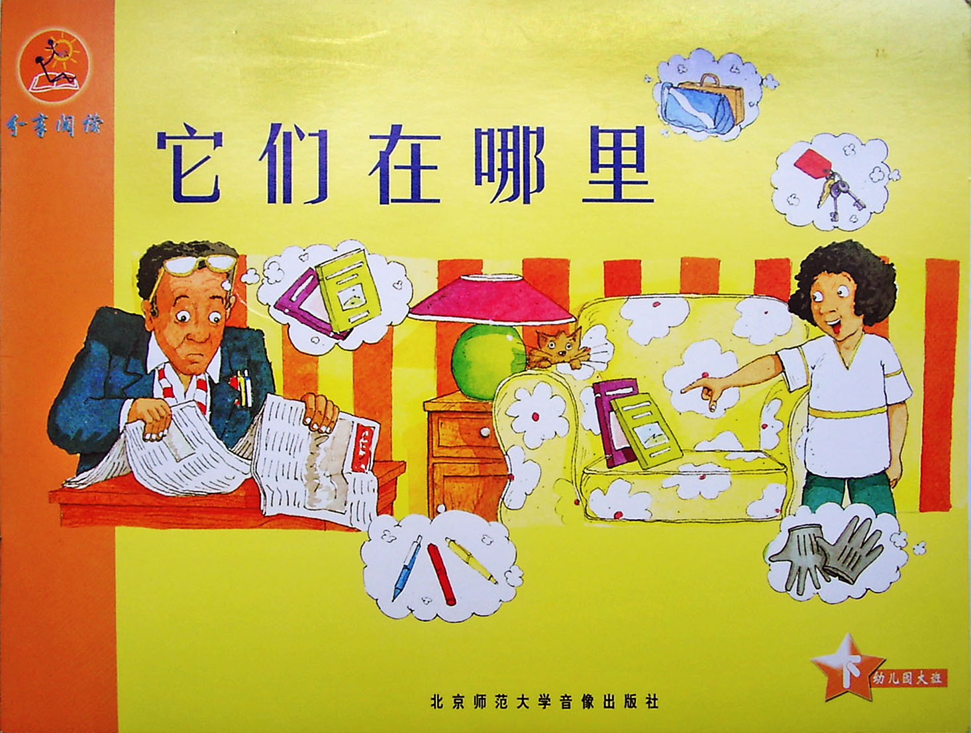

Slide 4
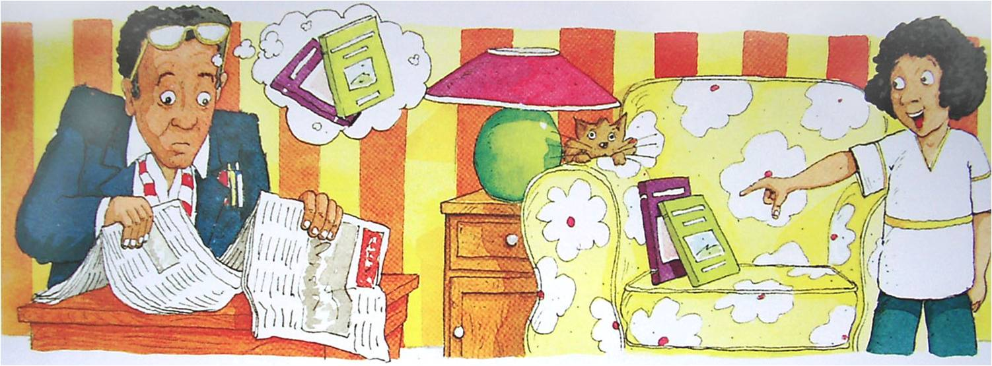
爸爸问：“我的书在哪里？”
我说：“书在椅子上，爸爸。”
1

Slide 5
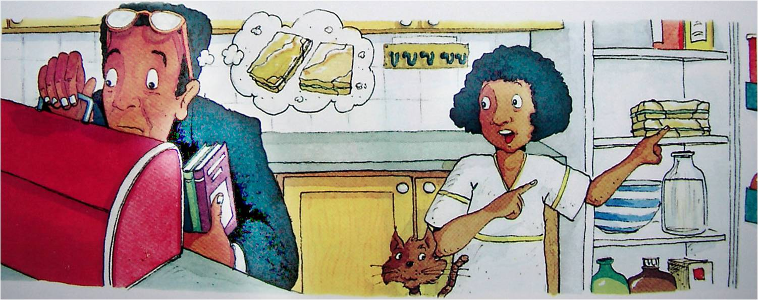
爸爸问：“我的午饭在哪里？”
我说：“午饭在冰箱里，爸爸。”
2

Slide 6
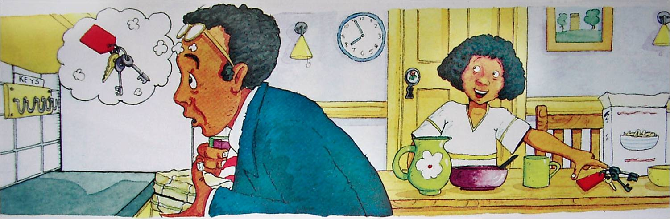
爸爸问：“我的钥匙在哪里？”
我说：“钥匙在桌子上，爸爸。”
3

Slide 7
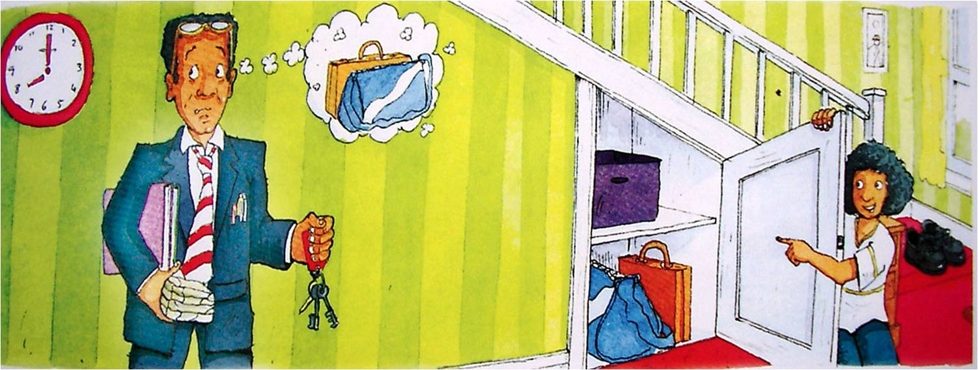
爸爸问：“我的提包在哪里？”
我说：“提包在柜子里，爸爸。”
4

Slide 8
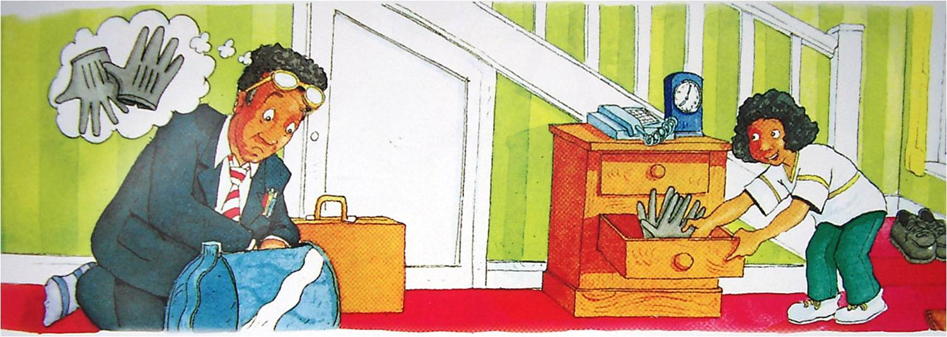
爸爸问：“我的手套在哪里？”
我说：“手套在抽屉里，爸爸。”
5

Slide 9
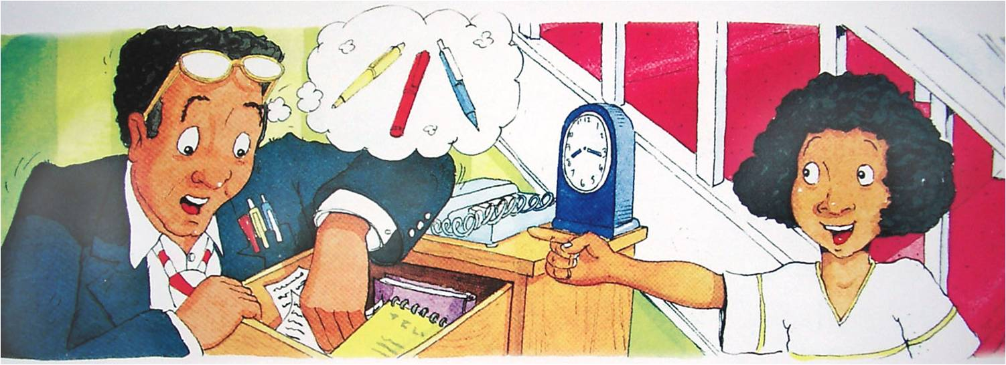
爸爸问：“我的笔在哪里？”
我说：“笔在您的口袋里，爸爸。”
6

Slide 10
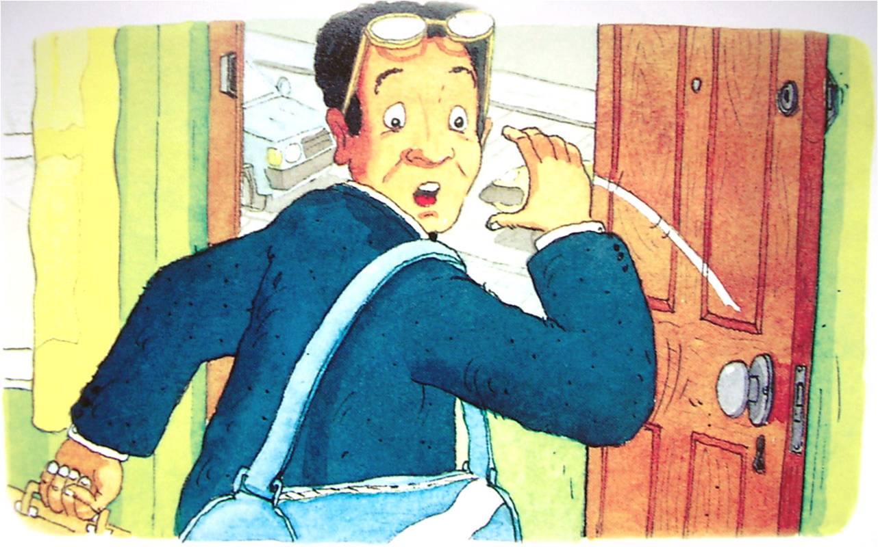
爸爸问：“我的眼镜在哪里？”
7

Slide 11
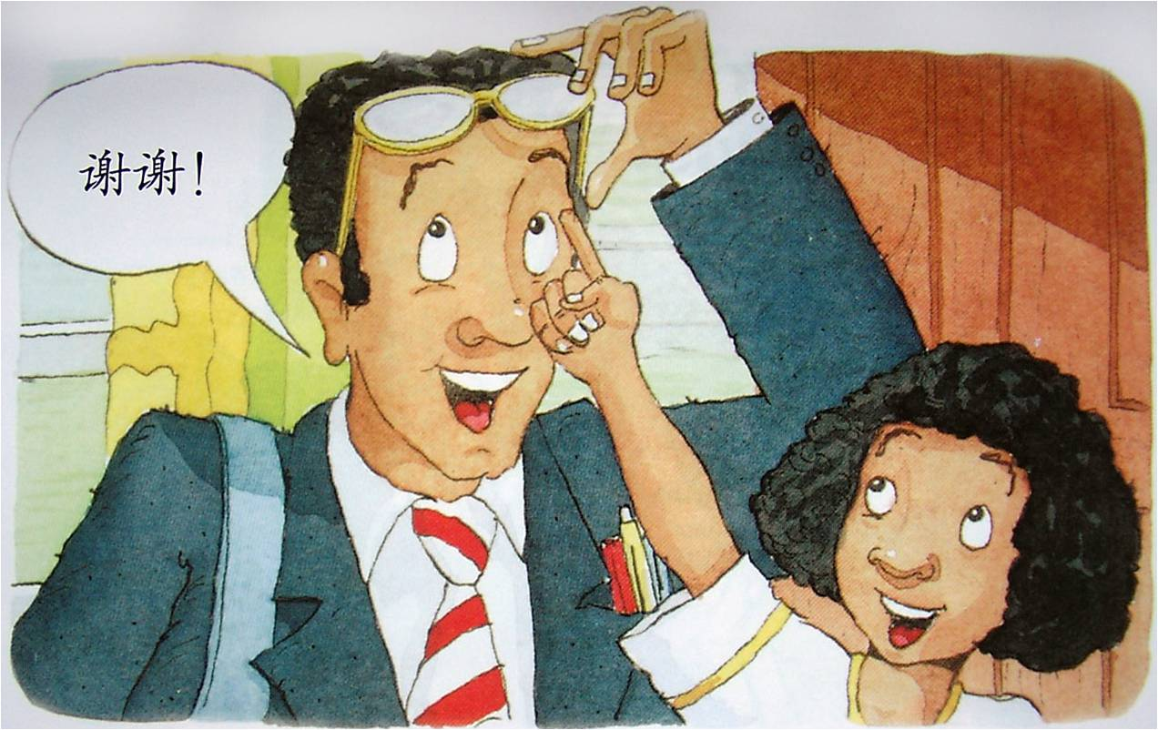
我说：“眼镜在您的头顶上，爸爸。”
8

Slide 12
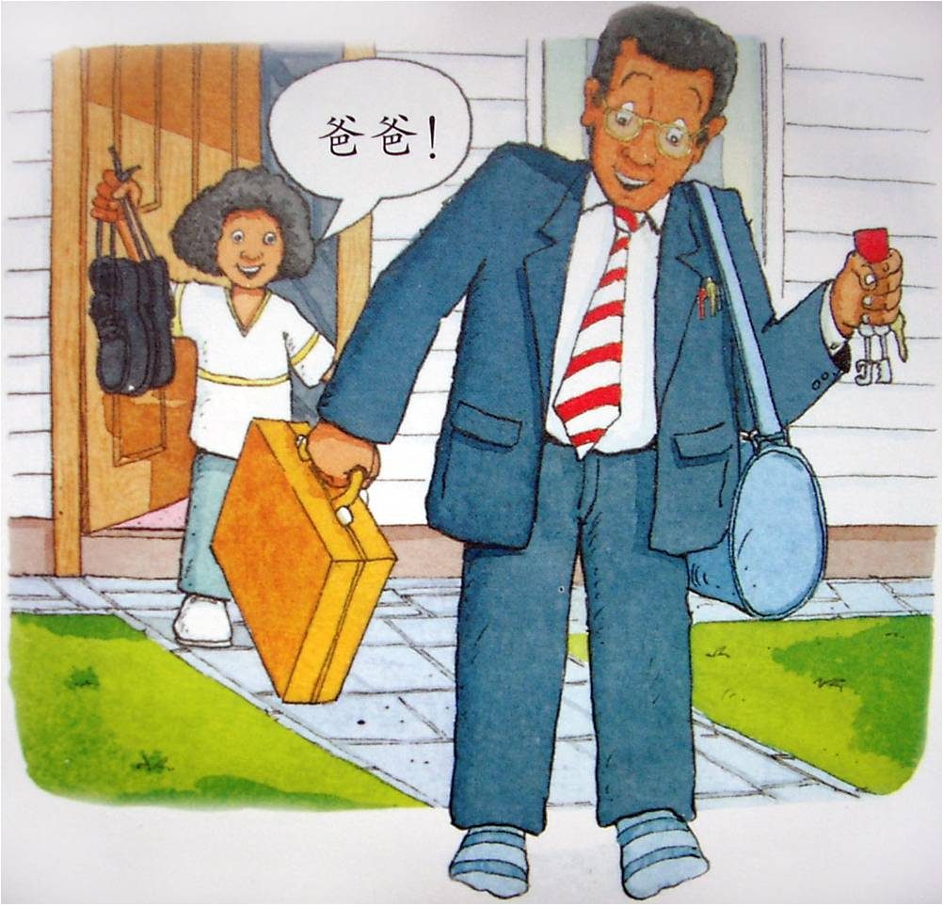
……
9

